Slide 1
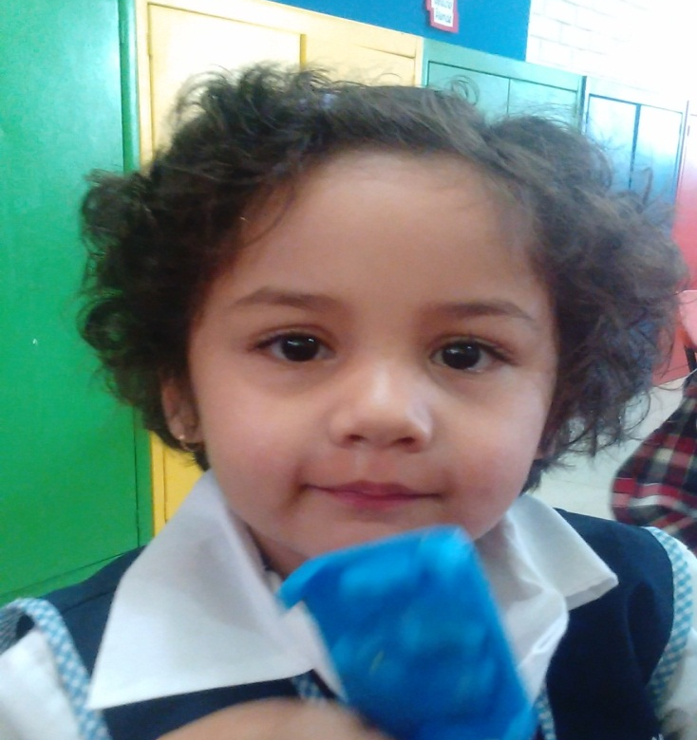
Exposición del Caso
Nombre de la alumna:
Mariana Sofía Luna Torres

Slide 2
Datos generales del niño
Nombre, edad, ritmo de trabajo, forma de motivación.
Antecedentes generales de desarrollo,
actividades que implican mayor tiempo y
esfuerzo
Necesidad: (justificación del caso) Dificultades que presenta

Slide 3
Mariana Sofía Luna Torres
Edad: 3 años 8 meses
Ritmo de trabajo: es medio a pesar de que Mariana trabaja en ocasiones, solo se involucra con actividades que implican experimentar con materiales que desconoce trabaja en ocasiones tomando las medidas de seguridad en el cuidado el material que se le ha entregado, aun durante el diagnostico se observó que Mariana entiende las consignas de la actividad, logra hablar sobre su familia y sobre lo que realiza cada uno de ellos. Participa cuando tiene ganas. Tiene un amplio vocabulario, utiliza expresiones que usualmente utilizan las personas grandes, le gusta jugar con niños que son más grandes que ella. Es una niña con una amplia imaginación y creatividad.
Forma de motivación: se utilizó la cara triste y se le menciono que si no mostraba respeto y orden se colocaría su nombre en ella, en momentos mostró que entendía y que pondría de su parte, para evitar que eso sucediera. Cuando no cumplía con lo acordado, se le anotaba en la cara triste y realizaba rabietas para que la borrara, trato de llegar a la lista subiendo a una silla para borrarse ella misma. Es entonces, que se decidió cambiar de nuevo la estrategia, eligiéndola como ayudante del aula, entregando el material a sus compañeros; esta estrategia que se utilizó funciono muy bien ya que Mariana se salía menos del salón, trabajaba más. Otra de las estrategias que se utilizo fue la de entregar un premio solo a los niños mejor portados, en esta ocasión Mariana no quiso integrarse y lloraba para que se le entregara el premio sin habérselo ganado.

Slide 4
Antecedentes generales: Es la más pequeña de su familia, y ocupa el lugar 3 entre sus hermanos.
Actividades que le implican mayor tiempo o esfuerzo: entre las actividades que le cuesta más trabajo realizar se encuentra la de seguir paso para un taller (normas y reglas) ya que es muy impaciente y quiere que se le entregue el material al mismo tiempo para cumplir con la tarea asignada. Actividades que requieren identificar características de seres u objetos. En general actividades que solamente se requiere que siga reglas o que tenga que esperar para realizarla o que tenga que esperar para observar que suceda algo.

Slide 5
Necesidad
Se eligió el caso de Mariana debido a que se mostró muy inquieta durante la jornada de práctica; se le dificultó participar en las actividades que se aplicaban, se distraía muy fácilmente con los juguetes que estaban dentro del salón de clases. Trabaja poco, no permanece sentada cuando se le indica o la actividad lo menciona, sale del salón sin permiso y se va a jugar al área de juegos. No muestra interés en seguir reglas y normas que se han establecido dentro del salón de clases. Le cuesta trabajo controlar su conducta y respetar el espacio de sus compañeros. Es una niña con un amplio vocabulario y es muy activa e inquieta.
Dificultades que presenta: permanecer en silencio cuando la actividad lo indica o se le pide que escuche a sus compañeros, de igual manera le cuesta trabajo estar dentro del salón de clases y seguir las indicaciones que menciona la educadora. No sigue normas ni reglas. Cuando se le dice que tiene que hacer algo muestra una actitud rebelde, tiene dificultad para trabajar en regular sus emociones y controlarlas. Realiza rabietas si no se hace lo que ella dice, le gusta siempre participar y en ocasiones surge la pelea con sus compañeros para evitar que ellos participen.

Slide 6
Actividad aplicada
Nombre de la actividad (alusivo al contenido o al aprendizaje esperado)
Campo y aspecto (deben corresponder a las necesidades del niño)
Aprendizaje esperado (también deben corresponder a las necesidades del niño)
Desarrollo de la actividad
Inicio
Desarrollo
Cierre
Evaluación (se refiere a que pretenden observar en el niño para poder fundamentar que logro algo por mínimo que sea del aprendizaje esperado)
Indicadores
instrumentos
Organización
Materiales

Slide 7
Actividad 1
¿Donde hay más dulces?
Inicio: Comentar que dulces son los que le gusta. Observar las colecciones que se presentan y mencionar donde hay más dulces | Materiales: Colección de dulces grupal, hojas de trabajo, imágenes de dulces, pegamento.
Desarrollo: Colocar en su hoja la cantidad de dulces que están dibujados. (sobrepone los dulces sobre los cuadros | Espacio: Salón de clases
Cierre: Compara su trabajo con el de sus compañeros | Tiempo: 25 minutos.
Adecuaciones: Mariana entrega material y debe compartirlo con sus compañeros de mesa. Se colocara el material de manera que cada mesa comparta.
Observaciones: Mariana participo de manera tranquila durante la actividad; colaboro con sus compañeros
Evaluación: Lista de cotejo

Slide 8
Evaluación de la actividad 1
 | Logrado | No logrado | En proceso
Compara colecciones, ya sea por corresponden o por conteo, e identifica. | X
Identifica por percepción, la cantidad de elementos en colecciones pequeñas y en colecciones mayores mediante el conteo. | X
Identifica en su hoja de trabajo cual de las columnas contiene más dulces y cual menos. | X
Se involucra y compromete con actividades individuales y colectivas que son acordadas en el grupo, o que él mismo propone. |  |  | x
Controla gradualmente conductas impulsivas que afectan a los demás y evita agredir verbal o físicamente a sus compañeras o compañeros y a otras personas. |  |  | x

Slide 9
Actividad 2
Rincones
Inicio: Escuchar explicación sobre cada uno de los rincones y que cada uno tomara un tiempo de 20 minutos. Cambar de rincón cuando la alarma suene. Desarrollo: Participar en cada uno de los rincones: Rincón lenguaje: Arena: manipular la arena de harina y tomar una de la tarjetas para formar la palabra o letra que está en ella con el dedo. Rincón matemático: Armado: trabajar con puzles referidos a la familia, bloques de construcción armar a un integrante de la familia. Rincón de juego simbólico: La familia: Manipular los materiales que están en la mesa y trabajar distintos roles de los miembros de la familia. Cierre: Comentar que rincón le gusto más y responder que sintió al cambiar de lugar. | Materiales: Letreros de rincón, tarjetas para cada niño, imágenes de cada taller. Arena, charolas, tarjetas con los nombres de los integrantes de la familia, rompecabezas, palitos de madera, juguetes. Alarma o sonido para indicar cambio de rincón
 | Espacio: Salón de clases
 | Tiempo: 20 minutos cada rincón
Adecuaciones: A cada uno de los niños se le asignara un gafete para identificar su equipo. Mariana cambiara de compañeros ya que siempre trabaja con los mismos.
Observaciones: Mariana participo de manera tranquila durante la actividad; colaboro con sus compañeros, y se logro el propósito de cambiar de lugar; debido a que se reusaba a convivir con otros compañeros que no fueran los niños que siempre estaban con ella en la mesa de trabajo
Evaluación: Lista de cotejo

Slide 10
Evaluación de la actividad 2
 | Logrado | No logrado | En proceso
Utiliza marcas graficas o letras con diversas intenciones de escritura y explica “que dice su texto” | X
Comparte anécdotas de su historia personal a partir de lo que le cuentan sus familiares y, de ser posible, con apoyo de fotografías y diarios personales o familiares. | X
Participa en juegos respetando las reglas establecidas y las normas para la convivencia. | X
Identifica que las niñas y los niños pueden realizar diversos tipos de actividades y que es importante la colaboración de todos en una tarea compartida, como construir un puente con bloques, explorar un libro, realizar un experimento, ordenar y limpiar el salón, jugar canicas o futbol. |  |  | x
Experimenta con materiales, herramientas y técnicas de la expresión plástica, como acuarela, pintura dactilar, acrílico, collage, crayones de cera. |  |  | x
Muestra disposición cuando se le indica realizar alguna acción | x

Slide 11
Adecuaciones aplicadas
Semana 30 octubre-03 de noviembre | Adecuación Estrategia | Evaluación
¿Dónde hay más dulces? | Actividad que implica seguir indicaciones Asignar al ayudante de la actividad Compartir material con compañeros | Lista de cotejo Observación
Fantasma Espumoso | Actividad que implica seguir indicaciones y esperar para completar pasos Comparte material Inferir que es lo que sigue en la elaboración de experimento Responde al cuestionamiento | Lista de cotejo Observación
Leyendas en Halloween | Actividad de interés de los alumnos Esperar turno para participar y contar la historia que trajo de casa Estrategia a través del dibujo expresa lo que le causa la historia Pasar a Mariana para que participe en la narración de leyendas | Lista de cotejo Escucha la narración de anécdotas, cuentos, relatos, leyenda y fabulas; expresa que sucesos o pasajes le provocan reacciones como gusto, sorpresa miedo o tristeza.
Diferencias | Mariana participa dando su opinión sobre el Halloween y el día de muertos Esperar turnos Respetar opiniones | Observación
Mural | participación de todos los alumnos Respeto material Convivencia con los compañeros | No se Aplico debido a que se ocupa la clase para Educación artística (música)

Slide 12
Adecuaciones aplicadas
Semana 06-07 noviembre | Adecuación Estrategia | Evaluación
Familias de colores | Participación de mariana en la narración del cuento Compartir anécdotas sobre su familia Escuchar a sus compañeros Ayudante del día, para entrega de materiales | Lista de cotejo Observaciones
Rincones Rincón lenguaje: Arena Rincón matemático: Armado Rincón de juego simbólico: La familia | Trabajar en equipo, seguir reglas Canciones para control de grupo Motivación con materiales que a los estudiantes les gusta. | Lista de cotejo Observación
Observación alumnas de 1
Observación alumnas de 1
Observación alumnas de 1

Slide 13
Adecuaciones aplicadas
Semana 13-17 noviembre | Adecuación Estrategia | Evaluación
Rincones Rincón ruleta Rincón TANGRAM Rincón Figuras de masa | Trabajar en equipo, seguir reglas Canciones para control de grupo Motivación con materiales que a los estudiantes les gusta. Estrategia carita triste en el pizarrón para control del grupo | Lista de cotejo Observación: Mariana demostró más control de sus emociones al trabajar con los materiales que tenia cada rincón, respeto su turno al pasar de una mesa a otra
Peces de figuras | Compartir materiales y respetar a sus compañeros Ayuda a sus compañeros a identificar la figuras Atraer la atención para dar indicaciones con ayuda de un cuento llamado: El pulpo valiente | Lista de cotejo Observación: Mariana demostró que puede ayudar a sus compañeros cuando estos le piden apoyo
El Pez | Motivar la actividad a través de la adquisición de un pez, se llevo lupas para que los estudiantes pudieran observar el pez más detenidamente y anotaran en su bitácora Ayudante del día tendría que dar de comer a la mascota Respetar y cuidar el espacio de la mascota(control) | Lista de cotejo Observación: Mariana no asistió a clases debido a que se cerro la puerta antes de su llegada
Cuento ¿a que sabe la luna? | Cuento de interés para los niños debido a que les gustan las historias que incluyen animales Aprenden que el trabajo en equipo es muy importante (aplicación de actividades referente a eso) | Lista de cotejo Observación: Participación activa de Mariana en la narración del cuento y responder cuestionamientos , respeto turnos para hablar.
El pez arcoíris | Actividad trabajada con ayuda del Cuento; Mariana aprenderá sobre la importancia de compartir y ayudar Trabajo con pintura (se muestra más tranquila cuando realiza dibujos con acuarelas) | Lista de cotejo Observación: Trabajo de manera tranquila durante la actividad, ayudo a sus compañeros, se ofreció a limpiar su área de trabajo, y respeto los materiales

Slide 14
Adecuaciones aplicadas
Semana 21 al 24 de noviembre | Adecuación Estrategia | Evaluación
Cuento del patito feo | Ayuda a realizar el cuento del patito feo y narrar la historia Comentar que le pareció la historia Participación de todos sus compañeros Implementación de la carita triste v(niños que no respetan) | Lista de cotejo Observación: Mariana Tuvo dificultades para dejar que sus compañeros participaran en la narración del cuento del patito feo
Pictograma | Ayudar a su compañeros a identificar la figuras del pictograma Participación en la lectura del pictograma. Responde a cuestionamientos Estrategia carita triste en el pizarrón para control del grupo | Lista de cotejo Observación: Mariana menciono que ya estaba cansada de ayudar a sus compañeros y decidió solo completar su trabajo
Cuento revolución mexicana | Ayuda a realizar el cuento del y narrar la historia Mariana participa recordando de que trato el cuento Cuento (grande ) y fácil para interpretar para que Mariana pueda explicarlo a sus compañeros. Estrategia carita triste en el pizarrón para control del grupo | Lista de cotejo Observación: Mariana participo en la narración del cuento, pero no dejaba que sus compañeros participaran de igual manera .
Los nombres | Darle la oportunidad a los compañeros de Mariana para participar en la actividad Mariana ayudante del día Estrategia carita triste en el pizarrón para control del grupo | Lista de cotejo Observación: Mariana participo y dio la oportunidad a sus compañeros de expresar lo que se les pedía

Slide 15
Reflexión en función de las competencias profesionales.
Realiza adecuaciones curriculares pertinentes en su planeación a partir de los resultados de la evaluación.

Slide 16
Reflexión en función de las competencias profesionales.
Utiliza estrategias didácticas para promover un ambiente propicio para el aprendizaje.

Slide 17
Reflexión en función de las competencias profesionales.
Adecua las condiciones físicas en el aula de acuerdo al contexto y las características de los alumnos y el grupo.

Slide 18
Reflexión en función de las competencias profesionales.
Promueve actividades que involucran el trabajo colaborativo para impulsar el compromiso, la responsabilidad y la solidaridad de los alumnos.

Slide 19
EVIDENCIAS

